Slide 1
taraboom.ru

Slide 2
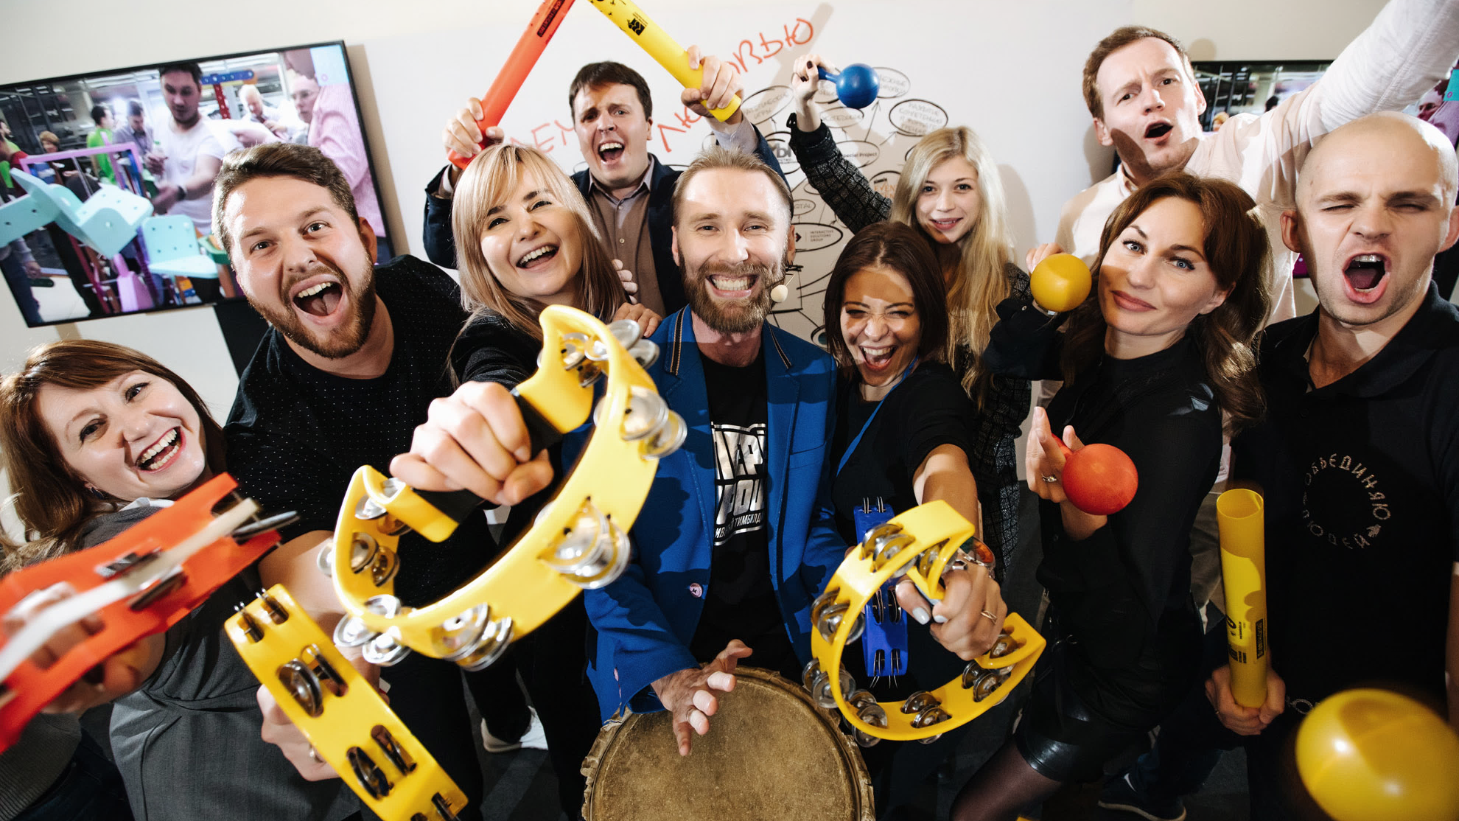
TARABOOM SHOW
МУЗЫКАЛЬНЫЙ ИНТЕРАКТИВ

Slide 3
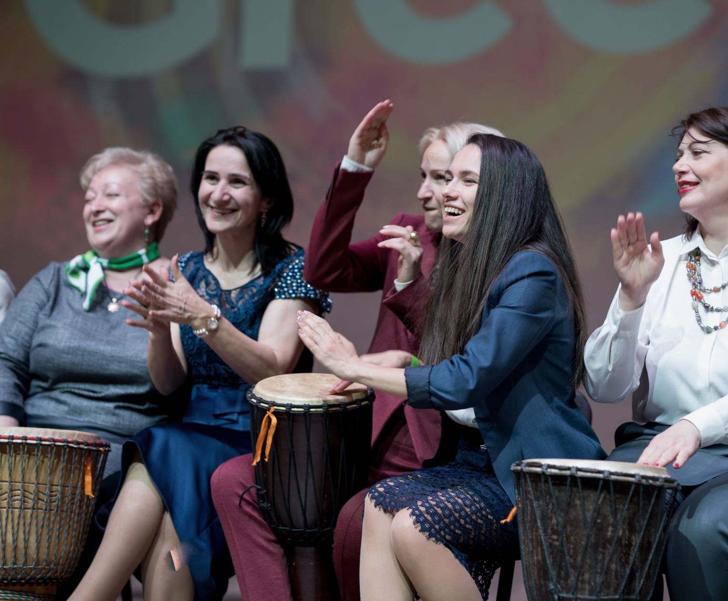
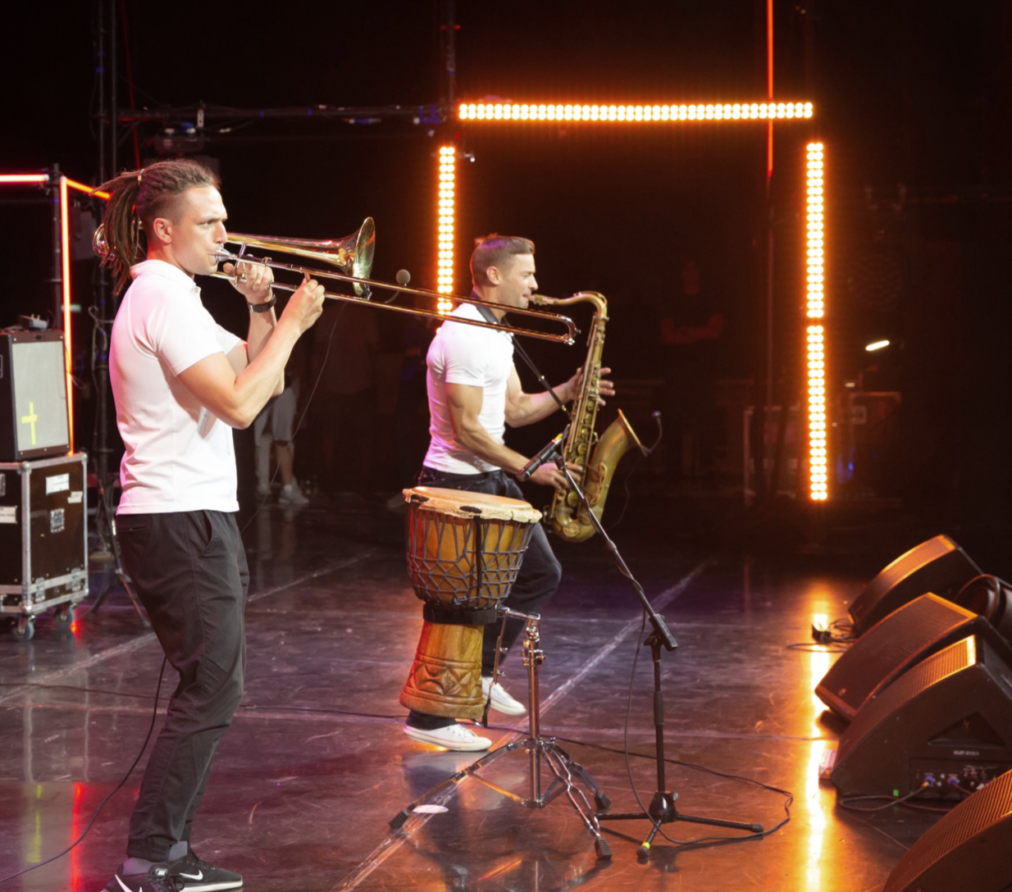
МАКСИМАЛЬНО
ВОВЛЕКАЮЩАЯ
ПРОГРАММА
с музыкальными инструментами
Участники становятся одним целым
и получают мощный эмоциональный заряд!

Slide 4
музыкальный интерактив / характеристики
формат
мероприятия
решение задач
количество
участников
время
проведения
15-60
КОНФЕРЕНЦИЯ
БАНКЕТ
ФУРШЕТ
OPEN AIR
FAMILY DAY
НАСТРОЙКА НА ОБУЧЕНИЕ
ЭМОЦИОНАЛЬНОЕ ПОДКРЕПЛЕНИЕ
СПЛОЧЕНИЕ
НЕ ОГРАНИЧЕНО
МИНУТ
Проводим программы
на разных языках

Slide 5
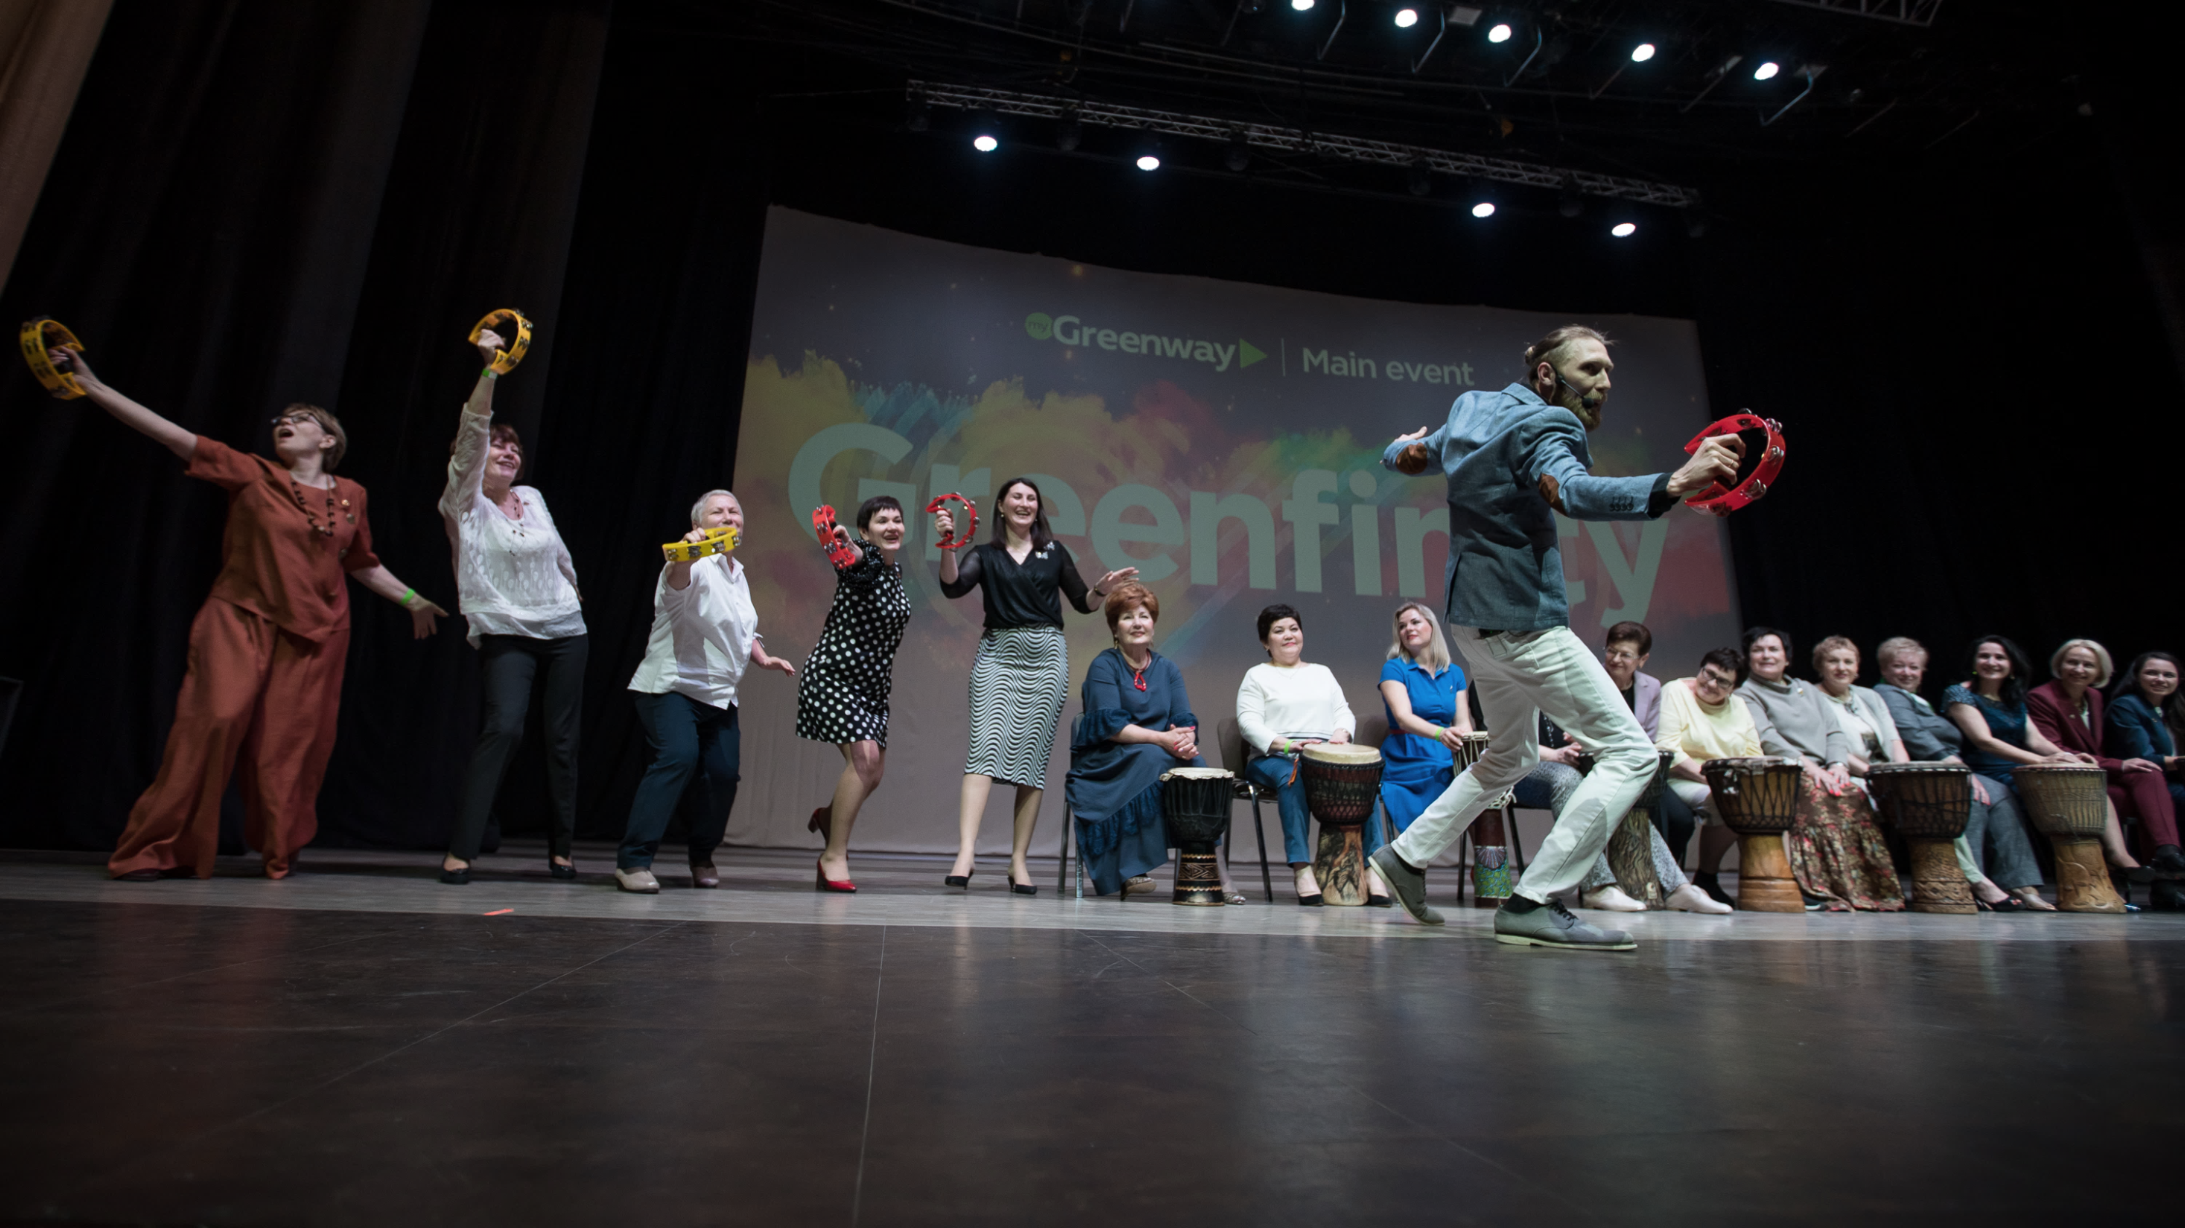
музыкальный интерактив / описание
Превращаем участников в единый яркий оркестр!

Slide 6
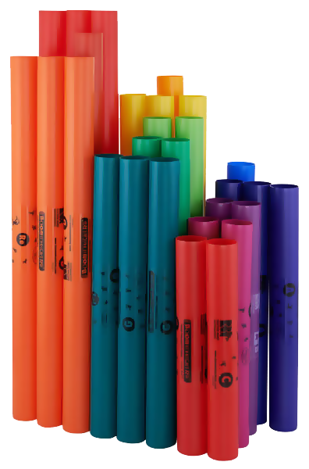
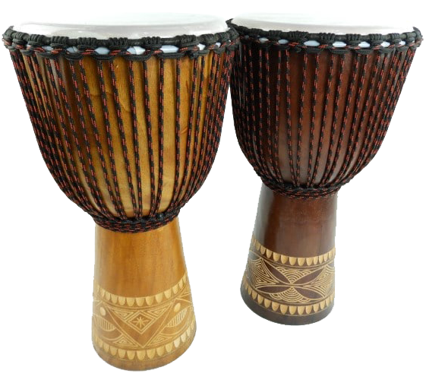
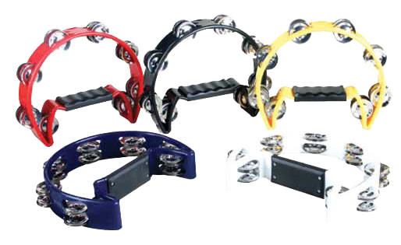
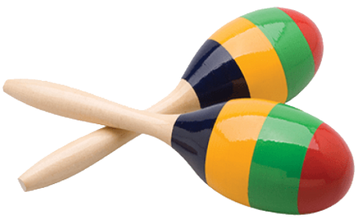
музыкальный интерактив / описание
ИСПОЛЬЗУЕМ:
музыкальные трубки
Boomwhackers (бумвокерс)
африканские барабаны
тамбурины
маракасы
ВОЗДЕЙСТВУЕМ
на эмоциональные центры мозга через музыку, ритм и командный дух

Slide 7
музыкальный интерактив / результат
РЕЗУЛЬТАТ
УТРО
ДЕНЬ
ВЕЧЕР
зрелищное открытие
разгон нейронов перед обучением
переключение внимания
сброс напряжения
мощный финал
закрепление идеи

Slide 8
музыкальный интерактив / структура
Общее время программы 15-60 минут
1
2
3
4
5
1. Вступление с музыкантами
Яркое музыкальное мини-шоу с участием саксофона, тромбона и ударных
2. Ритмичная разминка
Ряд веселых интерактивных игр на реакцию и внимание для снятия эмоциональных барьеров
3. Игра на boomwhackers (бумвокерс)
Раздача на всех участников музыкальных трубок и командное вовлечение с помощью различных ритмов
4. Барабанный блок
Приглашение самых активных участников поиграть на настоящих африканских барабанах + взаимодействие с boomwhackers
5. Итоговый концерт
Добавление тамбуринов и маракасов + финальное превращение в полноценный оркестр, где каждому инструменту присваивается свой уникальный ритм!

Slide 9
ДРАЙВ+
СУПЕР ДРАЙВ
МАКСИ-ДРАЙВ
Музыкальные трубки
Музыкальные трубки
Музыкальные трубки
для всех участников
для всех участников
для всех участников
Перкуссия
Перкуссия
Перкуссия
тамбурины и маракасы
тамбурины и маракасы
тамбурины и маракасы
10 африканских барабанов
10 африканских барабанов
20 африканских барабанов
3 Профессиональных музыканта (саксофон, тромбон, барабанная установка)
3 Профессиональных музыканта (саксофон, тромбон, барабанная установка)
20 минут
30 минут
60 минут
продолжительность программы
продолжительность программы
продолжительность программы
от 58 000 ₽
от 97 000 ₽
от 200 000 ₽

Slide 10
музыкальный интерактив / частый вопрос
А точно все будут задействованы?
Конечно да! Мы привозим инструменты на ВСЕХ участников (плюс немножко про запас) и всегда вовлекаем максимальное количество гостей, для чего придумали ряд специальных игровых механик ☺

Slide 11
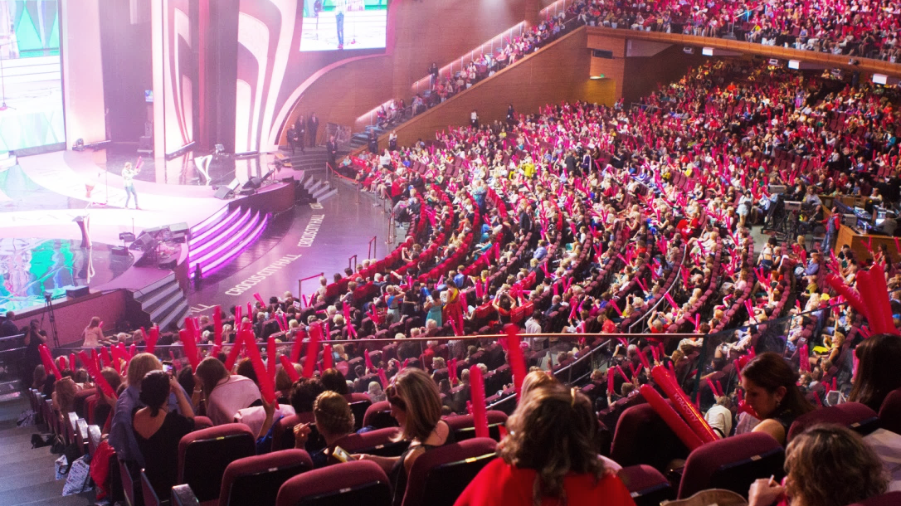
фото с мероприятия
конференция
сплочение коллектива
5200 человек
30 минут

Slide 12
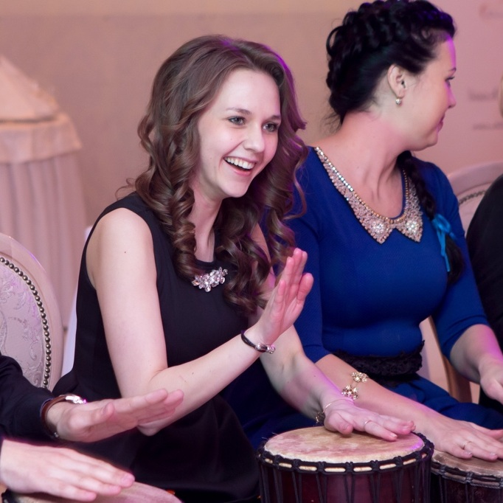
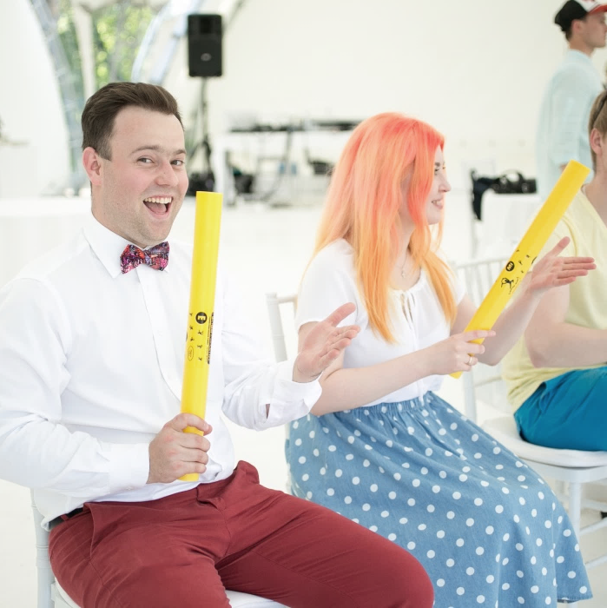
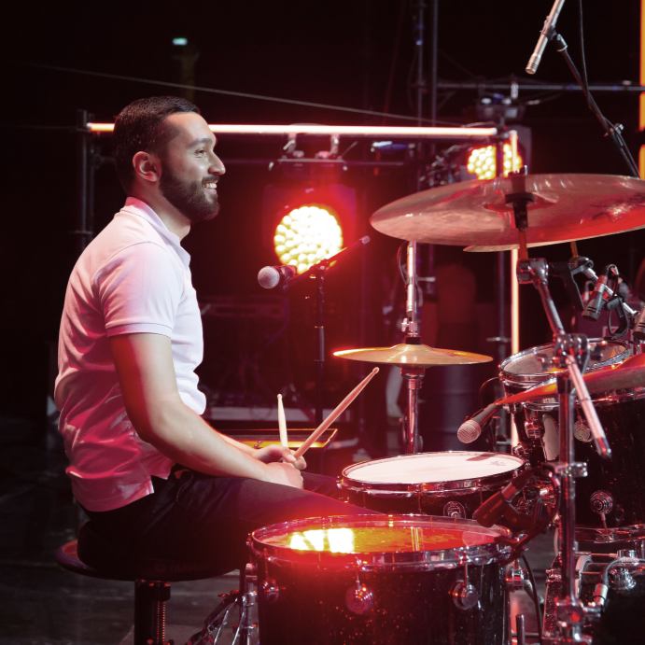
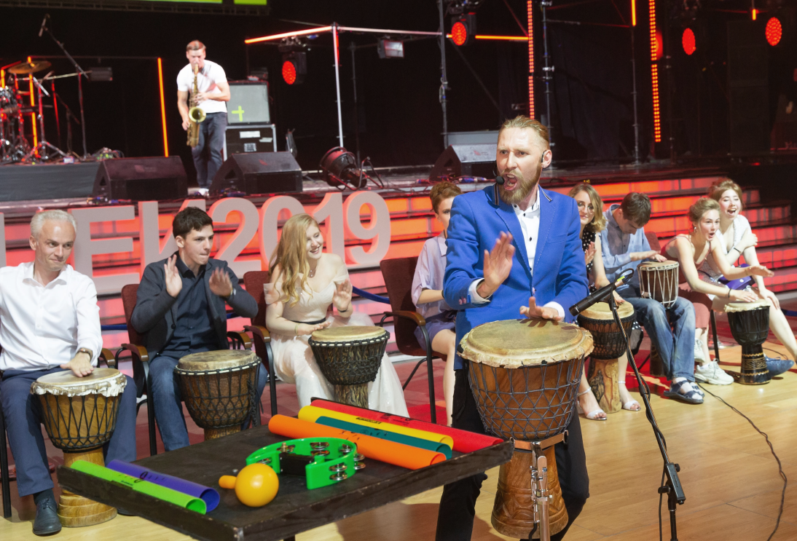
фото с мероприятий
441

Slide 13
музыкальный интерактив / райдер
ТЕХНИЧЕСКИЙ РАЙДЕР
Возможность разгрузки реквизита максимально близко к месту проведения программы
10 стульев
Подключение к звуковой системе (1 или 3 канала XLR на пульте + розетки)
Микрофон со стойкой для подзвучки барабана ведущего (если участников большее 250 чел.)
Свет во время программы должен быть включен
БЫТОВОЙ РАЙДЕР
Гримёрка или любое другое пространство для подготовки и сбора реквизита (3 кв.м)
Парковочное место
Питьевая
вода

Slide 14
whatsapp / telegram
+7 (495) 585 37 90
hello@taraboom.ru taraboom.ru

